Slide 1

Estrutura de Dados Aula 3: Recursividade
Professor: Vinicius Cursino

Slide 2
O que é Recursividade?
Recursividade é uma técnica de programação em que uma função chama a si mesma para resolver um problema. Em vez de repetir instruções sequencialmente (como em um loop), uma função recursiva divide o problema em subproblemas menores e chama a si mesma para resolver cada um deles.
A estrutura de uma função recursiva geralmente tem duas partes principais:
Caso Base (ou Condição de Parada): Define quando a função deve parar de chamar a si mesma. Sem isso, a recursão se tornaria infinita, resultando em um erro (como um estouro de pilha).
Passo Recursivo: Chama a função novamente, mas em uma versão simplificada ou reduzida do problema original, de modo que cada chamada recursiva se aproxime do caso base.

Slide 3
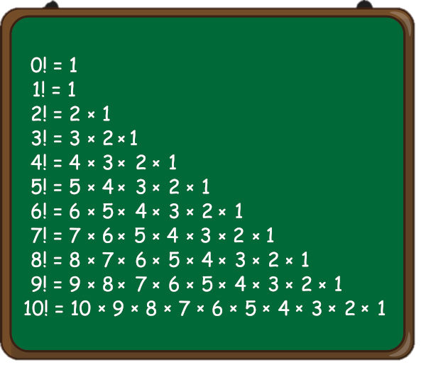


Vamos a um exemplo...
Um exemplo clássico de recursividade é o cálculo do fatorial de um número. O fatorial de um número $N$ (escrito como N!) é o produto de todos os números inteiros positivos menores ou iguais a N.
A fórmula matemática do fatorial é:
$n!=n×\left(n−1\right)!$

Slide 4

Vamos a um exemplo...
Um exemplo clássico de recursividade é o cálculo do fatorial de um número. O fatorial de um número $N$ (escrito como N!) é o produto de todos os números inteiros positivos menores ou iguais a N.
A fórmula matemática do fatorial é:
$n!=n×\left(n−1\right)!$
Exemplos:
Cálculo de 5! (5 fatorial)
Para n = 5:
fatorial(5) = 5 x fatorial(4) ← passo recursivo
fatorial(4) = 4 x fatorial(3) ← passo recursivo
fatorial(3) = 3 x fatorial(2) ← passo recursivo
fatorial(2) = 2 x fatorial(1) ← passo recursivo
fatorial(1) = 1 ← caso base
Agora, substituímos os valores para resolver:
fatorial(5) = 5 x (4 x (3 x (2 x 1) = 5 x 4 x 3 x 2 x 1 = 120
...
Portando 5! = 120
Cálculo de 3! (3 fatorial)
Para n = 3:
fatorial(3) = 3 x fatorial(2) ← passo recursivo
fatorial(2) = 2 x fatorial(1) ← passo recursivo
fatorial(1) = 1 ← caso base
Agora, substituímos os valores para resolver:
fatorial(3) = 3 x (2 x 1) = 3 x 2 x 1= 6
...
Portando 3! = 6

Slide 5

Traduzindo o fatorial em código...
A fórmula matemática do fatorial é:
$n!=n×\left(n−1\right)!$
Logo o código gerado é algo na seguinte linha:
Se chamarmos fatorial(5), a sequência será:
fatorial(5) chama 5 * fatorial(4) ← passo recursivo
fatorial(4) chama 4 * fatorial(3) ← passo recursivo
fatorial(3) chama 3 * fatorial(2) ← passo recursivo
fatorial(2) chama 2 * fatorial(1) ← passo recursivo
fatorial(1) retorna 1 ← caso base alcançado
A função então retorna o valor de todas essas chamadas combinadas, resultando em 5 * 4 * 3 * 2 * 1 = 120.
função fatorial(inteiro n){
se n == 0 ou n == 1
retorna 1
caso contrário
retorna n * fatorial(n - 1)
}

Slide 6
Vantagens e Desvantagens
Vantagens:
Muitas vezes simplifica o código e torna a solução mais elegante e mais fácil de entender para problemas que têm uma estrutura naturalmente recursiva, como algoritmos de divisão e conquista (merge sort, quicksort) ou problemas de busca em árvores.
Desvantagens:
Consome mais memória, pois cada chamada recursiva é armazenada na pilha de chamadas.
Pode ser menos eficiente do que uma solução iterativa para problemas onde o número de chamadas recursivas é muito alto.
Obs: Recursão é um conceito importante em estrutura de dados e é amplamente usado em algoritmos, especialmente em estruturas como árvores e grafos.

Slide 7
Agora vamos praticar!
Para fixar o conceito e aprender aplica-lo vamos praticar com algumas questões:
Somatório de Números Naturais
Escreva uma função recursiva que receba um número inteiro positivo N e retorne o somatório dos números de 1 até N.
Exemplo Entrada | Saída Esperada
5 | 15
25 | 325
55 | 1540

Slide 8
Agora vamos praticar!
Somatório de Números Naturais
Escreva uma função recursiva que receba um número inteiro positivo N e retorne o somatório dos números de 1 até N.
Exemplo Entrada | Saída Esperada
5 | 15
25 | 325
55 | 1540
Se chamarmos somar(5), a sequência será:
somar(5): chama 5 + somar(4) ← passo recursivo
somar(4): chama 4 + somar(3) ← passo recursivo
somar(3): chama 3 + somar(2) ← passo recursivo
somar(2): chama 2 + somar(1) ← passo recursivo
somar(1): retorna 1 ← caso base alcançado
A função então retorna o valor de todas essas chamadas combinadas:
resultando em 5 + 4 + 3 + 2 + 1 = 15.
5 + somar(4)
5 + 4 + somar(3)
5 + 4 + 3 + somar(2)
5 + 4 + 3 + 2 + somar(1)
5 + 4 + 3 + 2 + 1
Resultado = 15

Slide 9
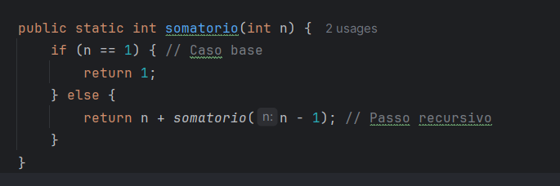
Agora vamos praticar!
Para fixar o conceito e aprender aplica-lo vamos praticar com algumas questões:
Somatório de Números Naturais
Escreva uma função recursiva que receba um número inteiro positivo N e retorne o somatório dos números de 1 até N.
Exemplo Entrada | Saída Esperada
5 | 15
25 | 325
55 | 1540

Slide 10
Agora vamos praticar!
Inverter uma String
Escreva uma função recursiva que receba uma string e retorne a string invertida.
Exemplo Entrada | Saída Esperada
recursividade | edadivisrucer
vinicius | suiciniv
Vingadores Guerra Infinita | atinifnI arreuG serodagniV

Slide 11
Agora vamos praticar!
Inverter uma String
Escreva uma função recursiva que receba uma string e retorne a string invertida.
Exemplo Entrada | Saída Esperada
recursividade | edadivisrucer
vinicius | suiciniv
Vingadores Guerra Infinita | atinifnI arreuG serodagniV
Se chamarmos inv(vasco), a sequência será:
inv(vasco): chama inv(asco) + v ← passo recursivo
inv(asco): chama inv(sco) + a ← passo recursivo
inv(sco): chama inv(co) + s ← passo recursivo
inv(co): chama inv(o) + c ← passo recursivo
inv(o): retorna o ← caso base alcançado
A função então retorna o valor de todas essas chamadas combinadas:
resultando em o + c + s + a + v = ocsav
inv(asco) + v
inv(sco) + a + v
inv(co) + s + a + v
inv(o) + c + s + a + v
o + c + s + a + v
Resultado = ocsav

Slide 12
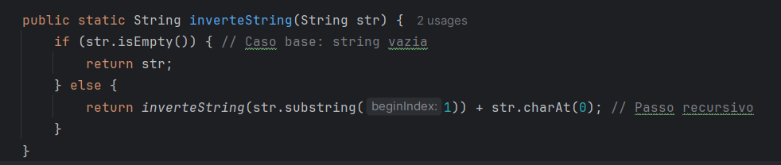
Agora vamos praticar!
Inverter uma String
Escreva uma função recursiva que receba uma string e retorne a string invertida.
Exemplo Entrada | Saída Esperada
recursividade | edadivisrucer
vinicius | suiciniv
Vingadores Guerra Infinita | atinifnI arreuG serodagniV

Slide 13

Questões para casa...
Soma dos Dígitos de um Número
Escreva uma função recursiva que receba um número inteiro positivo n e retorne a soma dos seus dígitos.
Exemplo Entrada | Saída Esperada
1234 | 10
252580 | 22
1789 | 25
Potência de um Número
Escreva uma função recursiva que calcule a potência de um número x elevado a y, ou seja, $x^{y}$. Suponha que y seja um número inteiro não-negativo.
Exemplo Entrada | Saída Esperada
x = 2, y = 3 | 8
x = 3, y = 5 | 243
x = 4, y = 10 | 1048576
Série de Fibonacci
Escreva uma função recursiva para calcular o enésimo termo da sequência de Fibonacci. Na sequência de Fibonacci, cada termo é a soma dos dois anteriores, com os primeiros termos sendo 0 e 1.
Exemplo Entrada | Saída Esperada
6 | 8
12 | 144
24 | 46368

